Slide 1
10-7
These materials are by the Kongki Ka Project and are made available to you under the terms of the Creative Commons Attribution ShareAlike license 4.0.
You have permission to share and redistribute these materials in any format and to make reasonable revisions and adaptations of this translation, provided that:
You include the above licence and source information.
If you redistribute these materials or create derivatives, you must distribute your contributions under the same license as the original.
The Holy Bible, Berean Standard Bible, BSB is produced in cooperation with Bible Hub, Discovery Bible, OpenBible.com, and the Berean Bible Translation Committee. This text of God's Word has been dedicated to the public domain.
Hindi text is from Free Bibles India. This translation is made available under the terms of a Creative Commons Attribution-ShareAlike 4.0 International License.
Notes:
checked

Slide 2
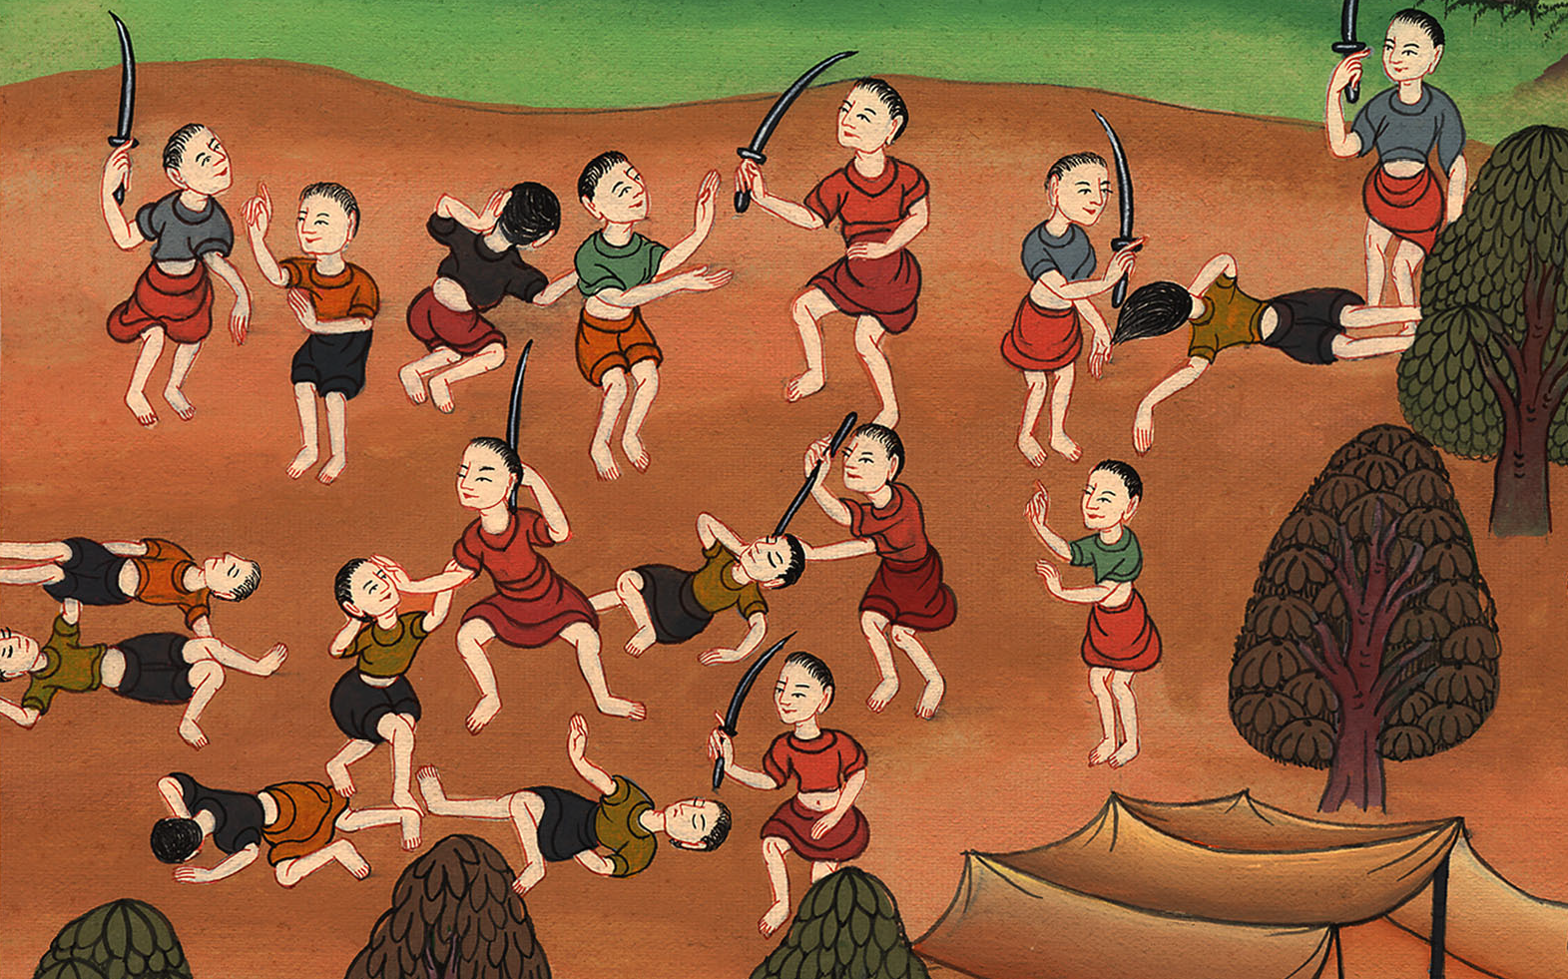
अमालेकियों को जीतना - निर्गमन 17:8-16
This work is licensed under a Creative Commons Attribution-ShareAlike 4.0 International License

Slide 3
Fighting Amalek – Exodus 17:8-16
अमालेकियों को जीतना - निर्गमन 17:8-16
Notes:
First draft

Slide 4
अमालेकियों को जीतना - निर्गमन 17:8-16

Slide 5
8After this, the Amalekites came and attacked the Israelites at Rephidim.
8 तब अमालेकी आकर रपीदीम में इस्राएलियों से लड़ने लगे।

Slide 6
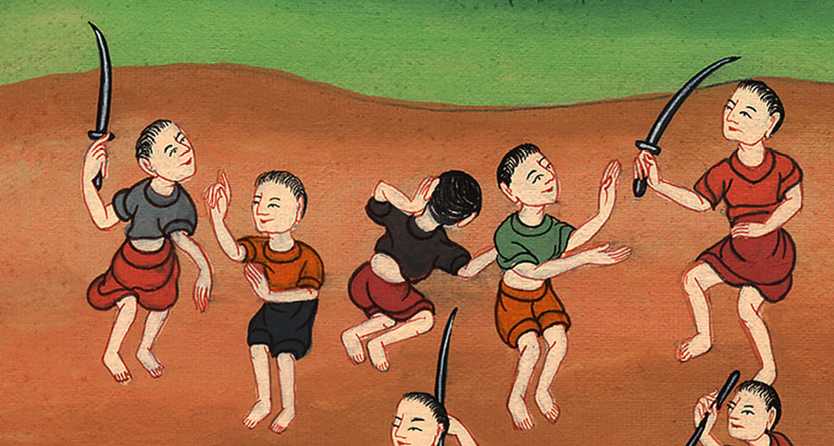
निर्गमन 17:8

Slide 7
9So Moses said to Joshua, “Choose some of our men and go out to fight the Amalekites. Tomorrow I will stand on the hilltop with the staff of God in my hand.”
9 तब मूसा ने यहोशूd से कहा, “हमारे लिये कई एक पुरुषों को चुनकर छाँट ले, और बाहर जाकर अमालेकियों से लड़; और मैं कल परमेश्वर की लाठी हाथ में लिये हुए पहाड़ी की चोटी पर खड़ा रहूँगा।”

Slide 8
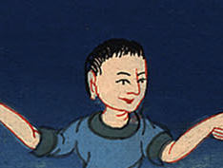
निर्गमन 17:9

Slide 9
10Joshua did as Moses had instructed him and fought against the Amalekites, while Moses, Aaron, and Hur went up to the top of the hill.
10 मूसा की इस आज्ञा के अनुसार यहोशू अमालेकियों से लड़ने लगा; और मूसा, हारून, और हूरe पहाड़ी की चोटी पर चढ़ गए।

Slide 10
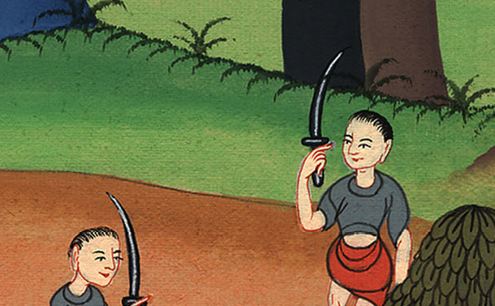
निर्गमन 17:10

Slide 11
11As long as Moses held up his hands, Israel prevailed; but when he lowered them, Amalek prevailed.
11 और जब तक मूसा अपना हाथ उठाए रहता था तब तक तो इस्राएल प्रबल होता था; परन्तु जब जब वह उसे नीचे करता तब-तब अमालेक प्रबल होता था।

Slide 12
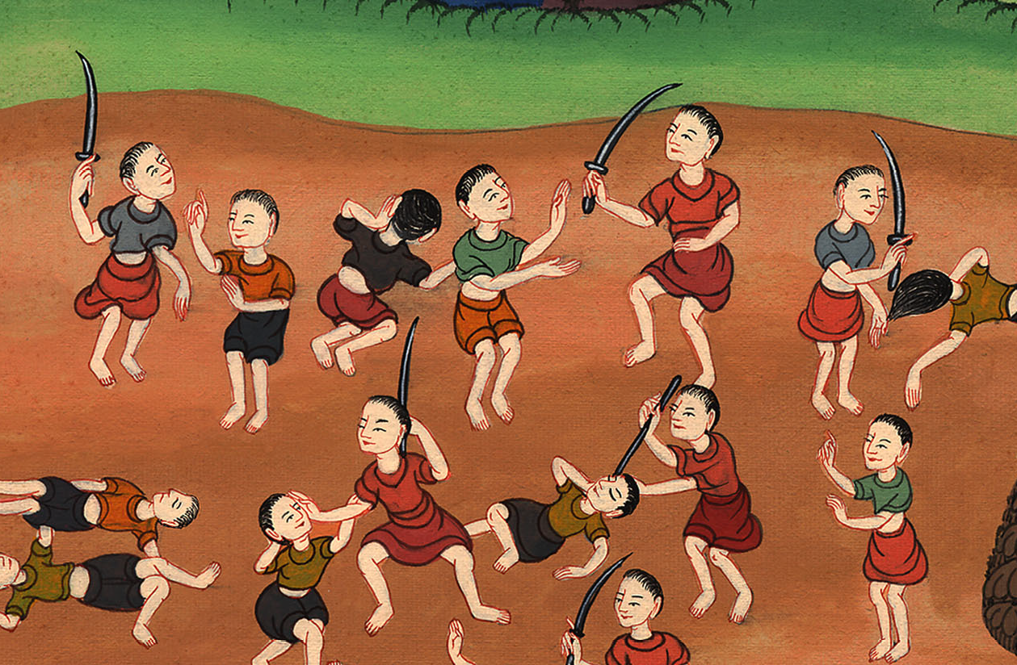
निर्गमन 17:11

Slide 13
12When Moses’ hands grew heavy, they took a stone and put it under him, and he sat on it. Then Aaron and Hur held his hands up, one on each side, so that his hands remained steady until the sun went down.
12 और जब मूसा के हाथ भर गए, तब उन्होंने एक पत्थर लेकर मूसा के नीचे रख दिया, और वह उस पर बैठ गया, और हारून और हूर एक-एक ओर में उसके हाथों को सम्भाले रहे; और उसके हाथ सूर्यास्त तक स्थिर रहे।

Slide 14
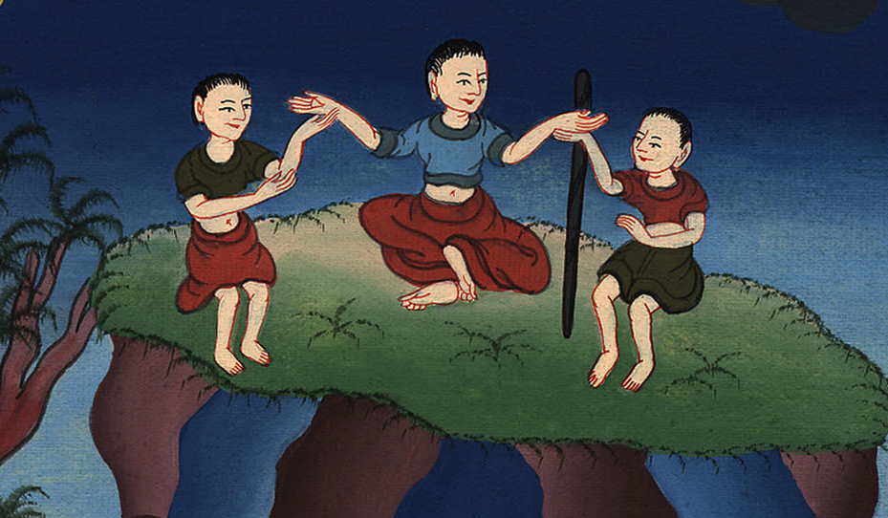
निर्गमन 17:12

Slide 15
13So Joshua overwhelmed Amalek and his army with the sword.
13 और यहोशू ने अनुचरों समेत अमालेकियों को तलवार के बल से हरा दिया।

Slide 16
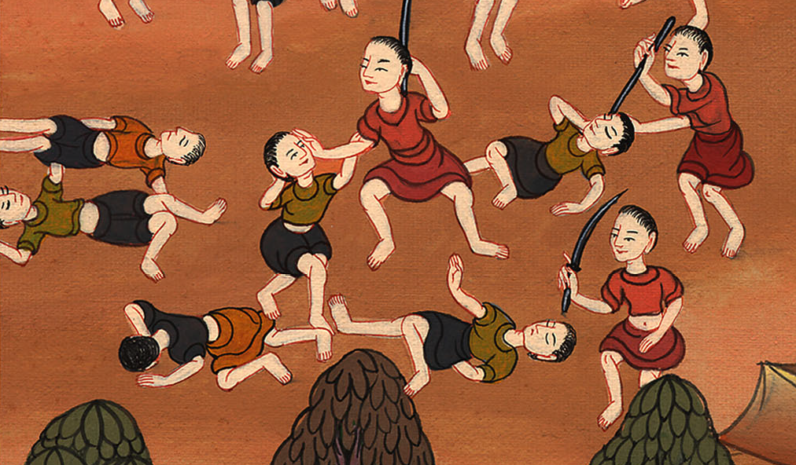
निर्गमन 17:13

Slide 17
14Then the Lord said to Moses, “Write this on a scroll as a reminder and recite it to Joshua, because I will utterly blot out the memory of Amalek from under heaven.”
14 तब यहोवा ने मूसा से कहा, “स्मरणार्थ इस बात को पुस्तक में लिख ले और यहोशू को सुना दे कि मैं आकाश के नीचे से अमालेक का स्मरण भी पूरी रीति से मिटा डालूँगा।”

Slide 18
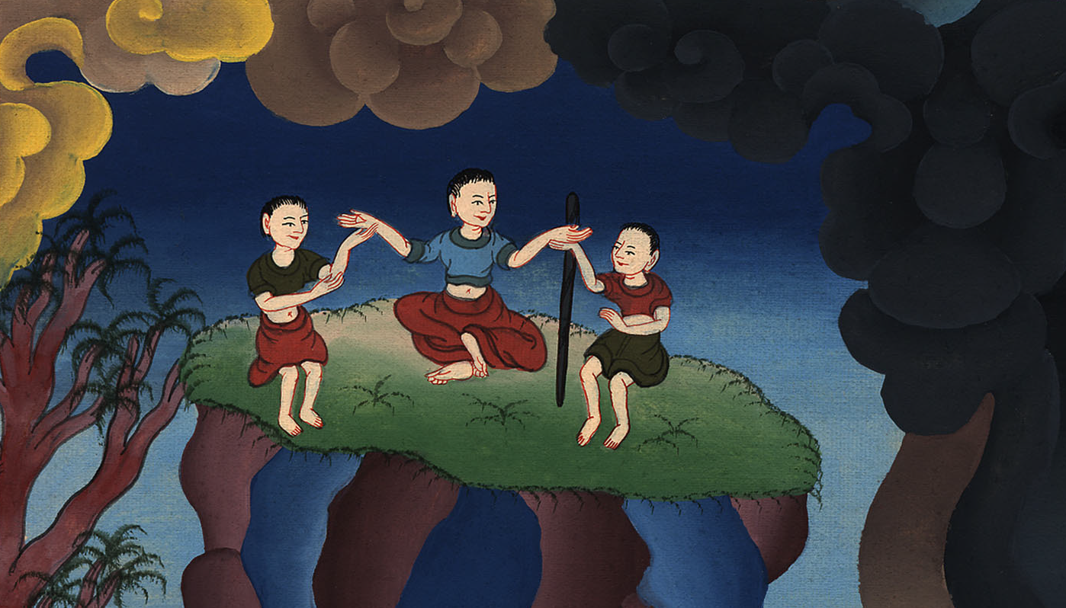
निर्गमन 17:14

